Slide 1

MONASTERIO DE SAN BARTOLOMÉ
LUPIANA · GUADALAJARA · CASTILLA-LA MANCHA · ESPAÑA

Slide 2
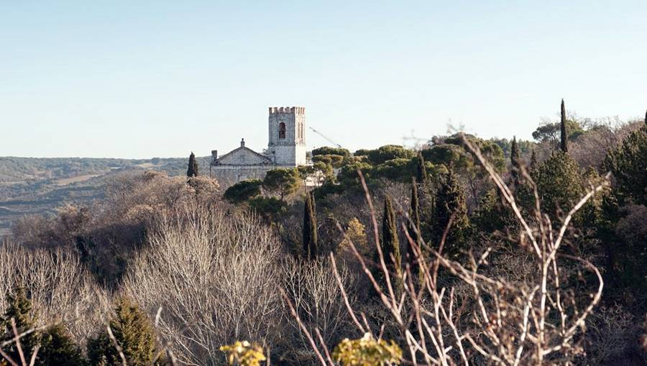
Notes:
2

Slide 3
El monasterio de San Bartolomé es un monasterio jerónimo situado en la localidad de Lupiana en la provincia de Guadalajara, en España. Fue en este monasterio donde nació el germen de la Orden de San Jerónimo. Su construcción como monasterio propiamente dicho comenzó en el año 1374 sobre una ermita ya existente dedicada a San Bartolomé, que databa de 1330. Este monasterio es la casa madre de la Orden de San Jerónimo, fundado gracias a Pedro Fernández Pecha y Fernando Yáñez de Figueroa, regla que fue aprobada por Gregorio XI en 1373. A partir del siglo XVI el cargo de prior del monasterio de Lupiana está aparejado con el cargo de Superior de la Orden y allí se celebraron los Capítulos Generales cada tres años.
El monasterio se sitúo en una de las laderas del valle del río Matayeguas, en unos terrenos donde había una ermita de San Bartolomé que fue construida por Diego Martínez de la Cámara, pariente de Pedro Fernández Pecha, uno de los fundadores de la Orden. Esta ermita primitiva funcionó como iglesia hasta que fue ampliada a finales del siglo XV y derribada en el siglo XVII para construir la actual iglesia. El monasterio contó con tres claustros, de los cuales han sobrevivido únicamente dos.
La comunidad sobrevivió a diversos avatares y no le afectó la invasión napoleónica. Sin embargo, su final se precipitó con la desamortización de Mendizábal ya que el 8 de marzo de 1835 los monjes jerónimos abandonaron su monasterio y este pasó a ser propiedad de la familia Páez Jaramillo y luego al marqués de Barzanallana. En todo este periplo el monasterio prácticamente ha quedado en ruina y solamente se conserva el claustro de Covarrubias, los muros y fachada de la iglesia y algunas salas. Actualmente sirve como salón de bodas.​

Slide 4
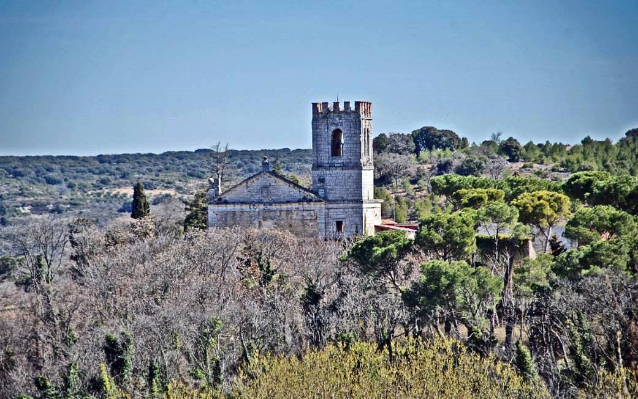
Notes:
4

Slide 5
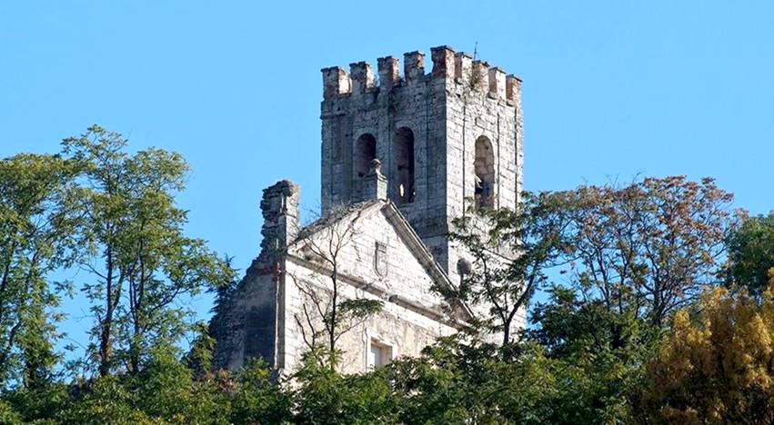

Slide 6
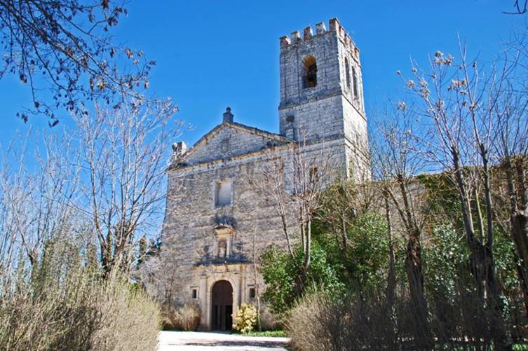

Slide 7
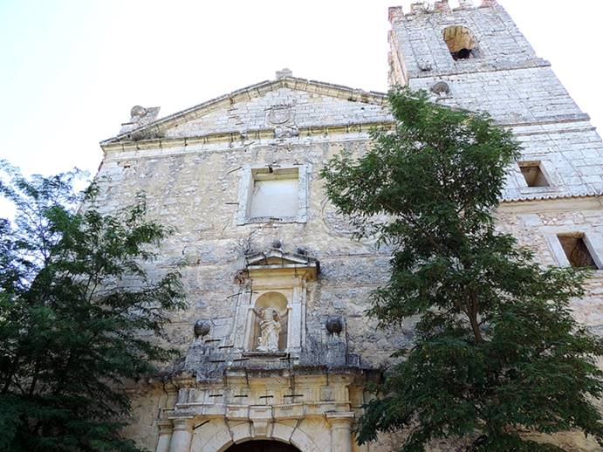

Slide 8
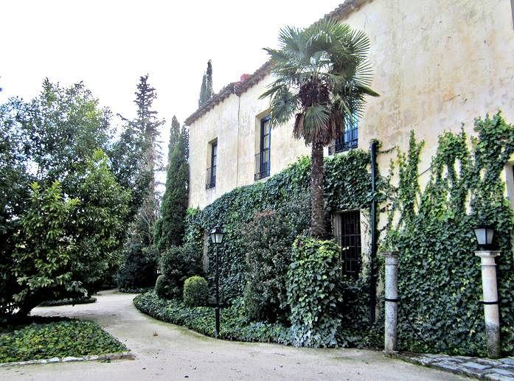

Slide 9
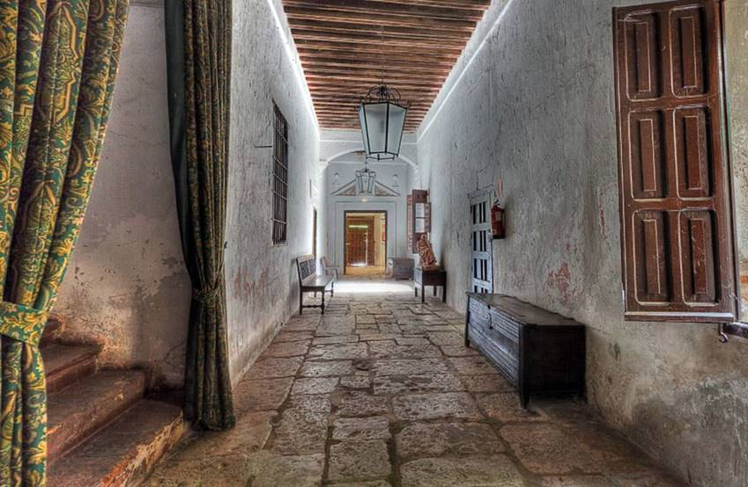

Slide 10
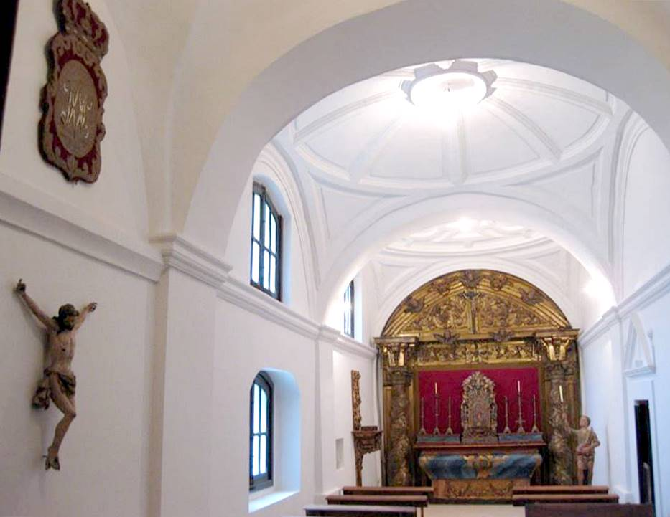

Slide 11
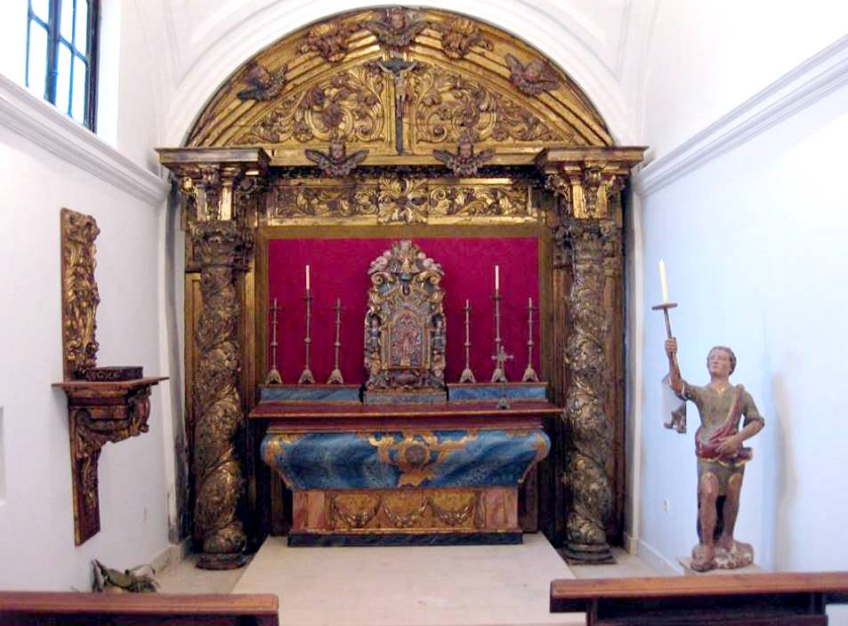

Slide 12
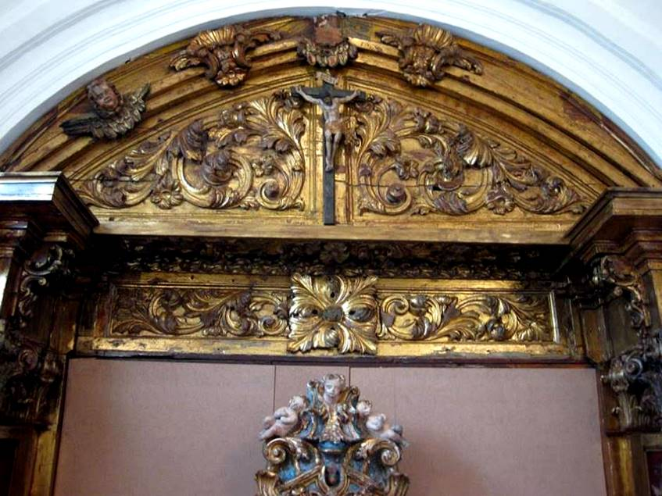

Slide 13
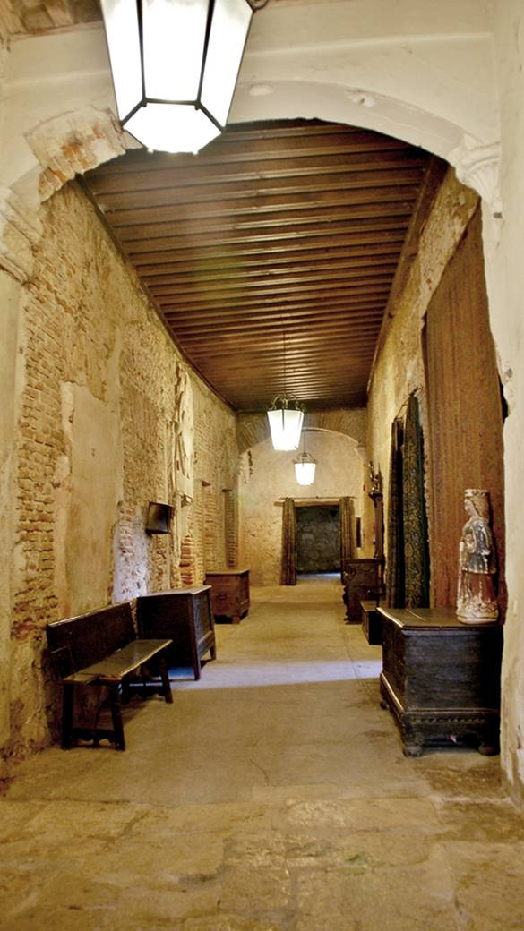

Slide 14
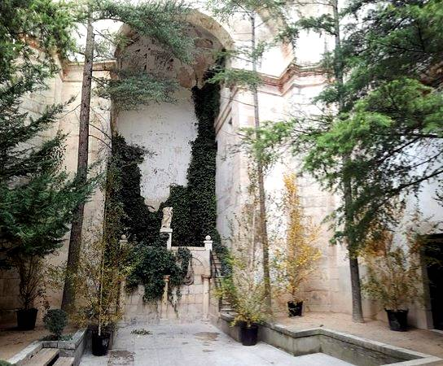

Slide 15
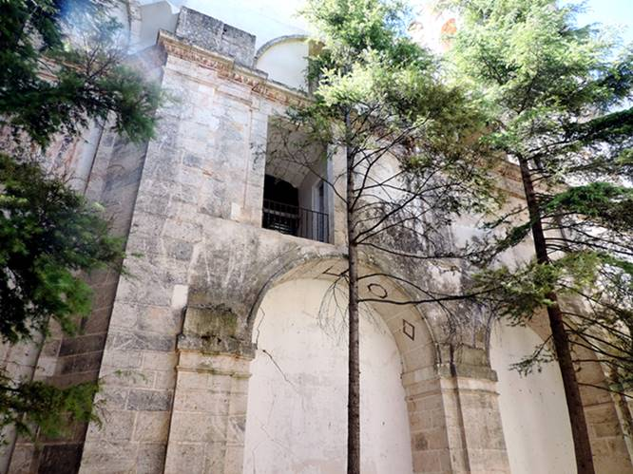

Slide 16
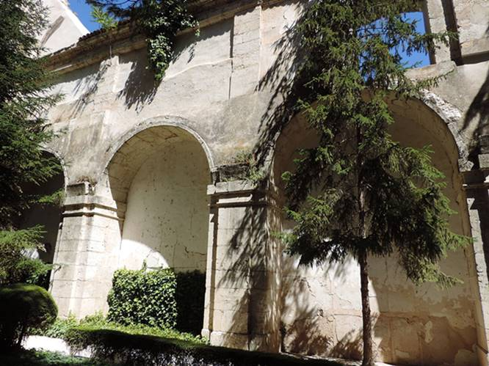

Slide 17
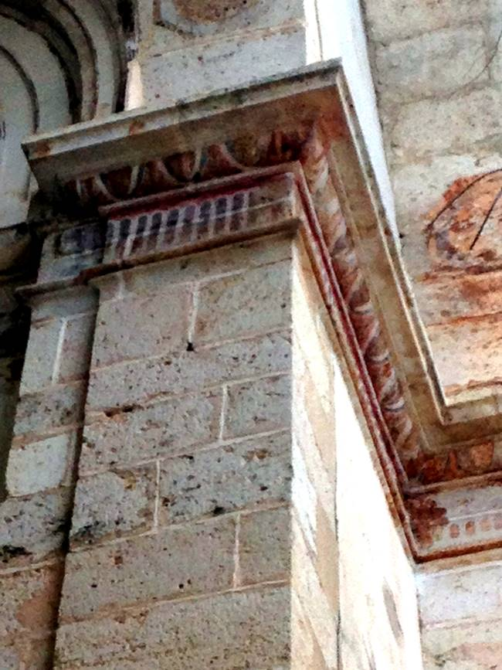

Slide 18
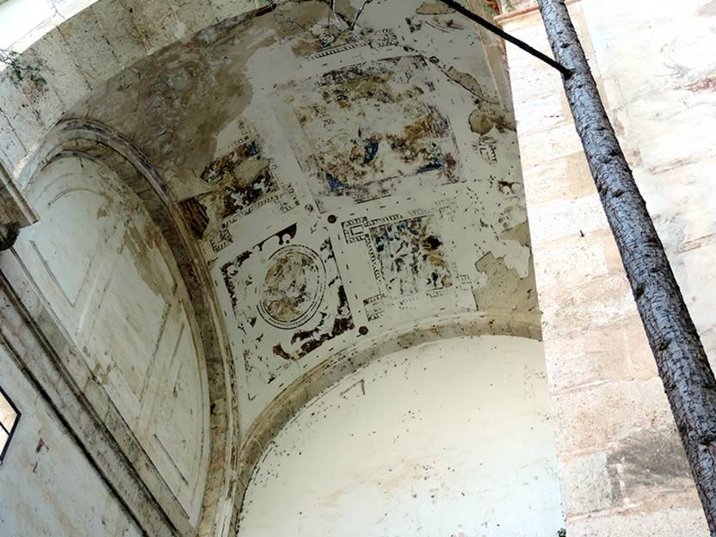

Slide 19
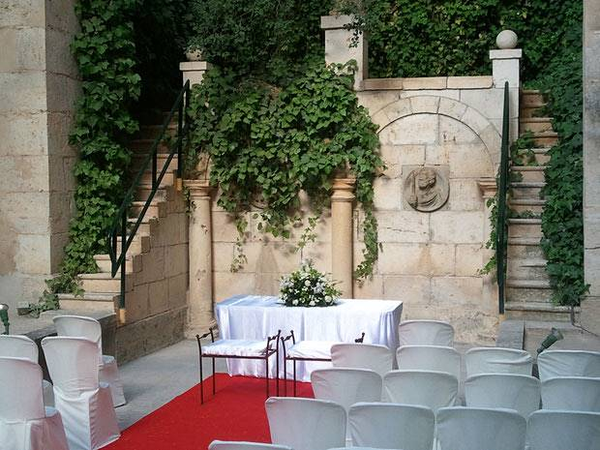

Slide 20
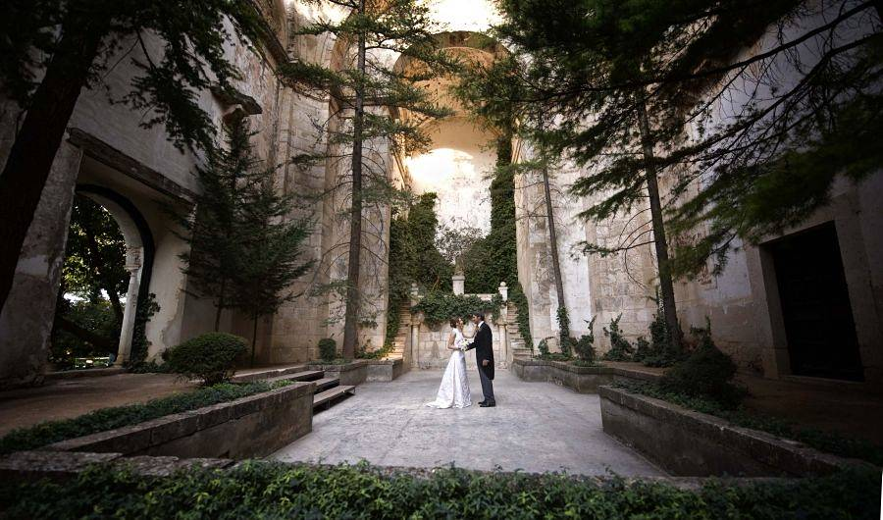

Slide 21
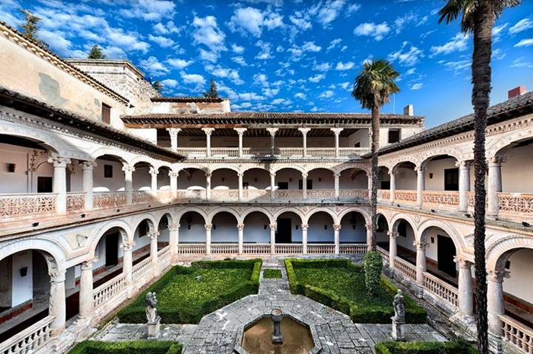

Slide 22
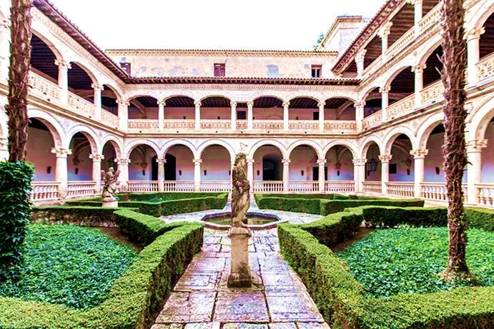

Slide 23
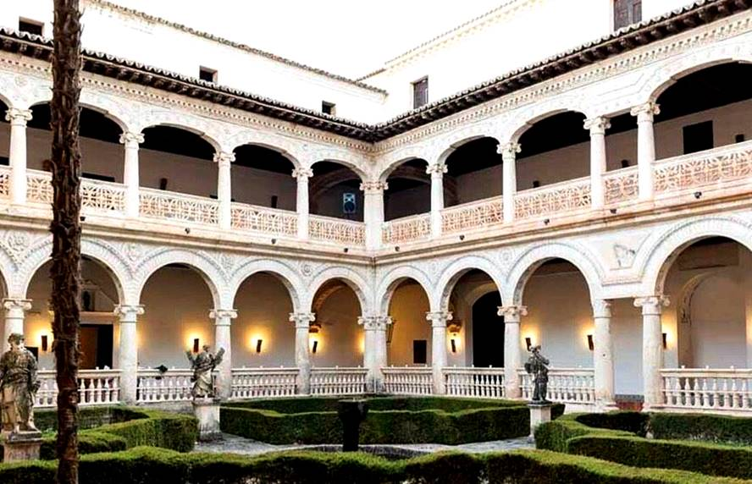

Slide 24
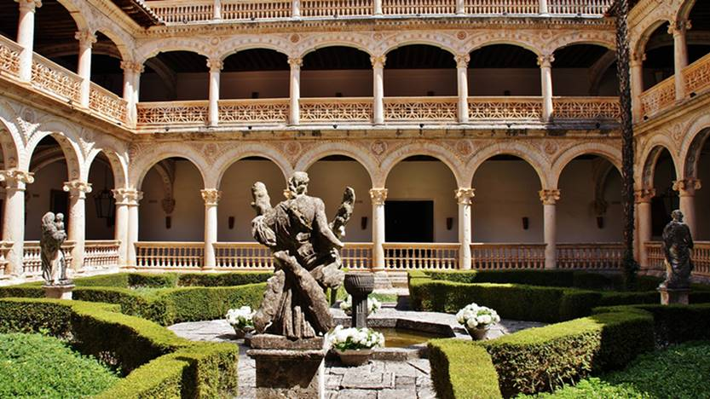

Slide 25
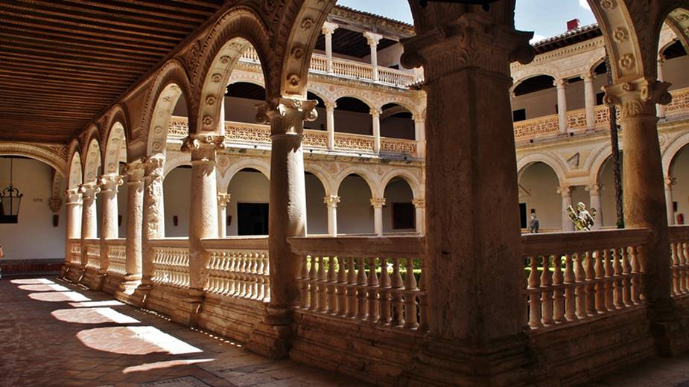

Slide 26
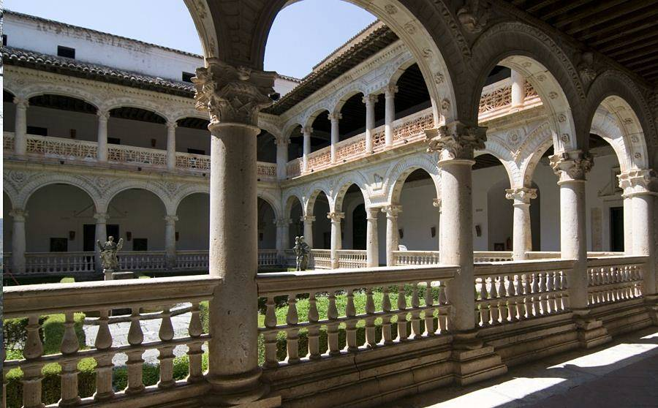

Slide 27
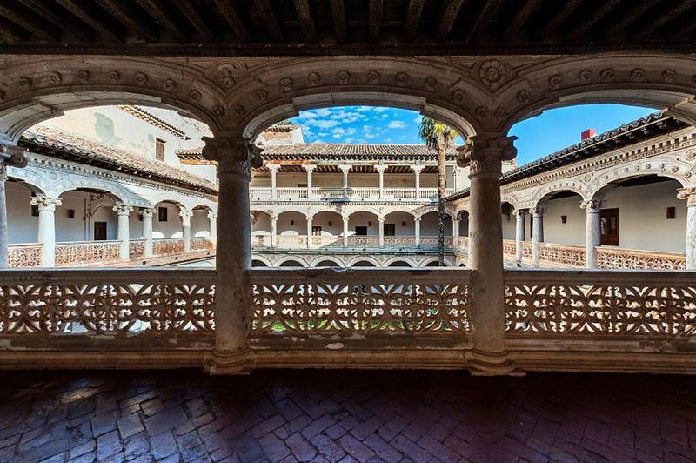

Slide 28
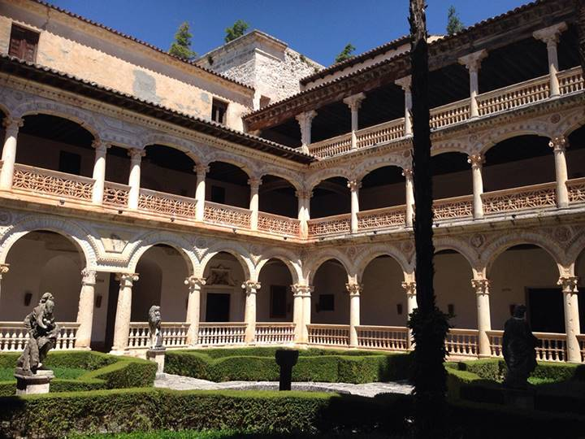

Slide 29
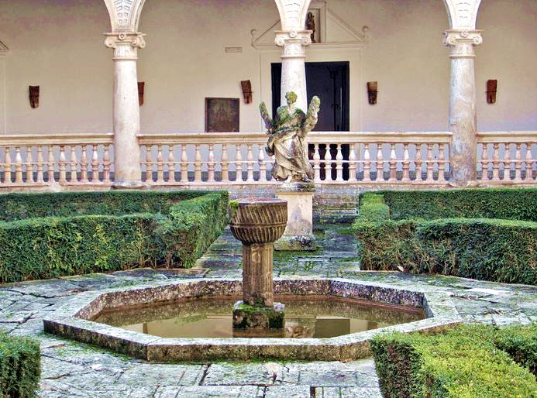

Slide 30
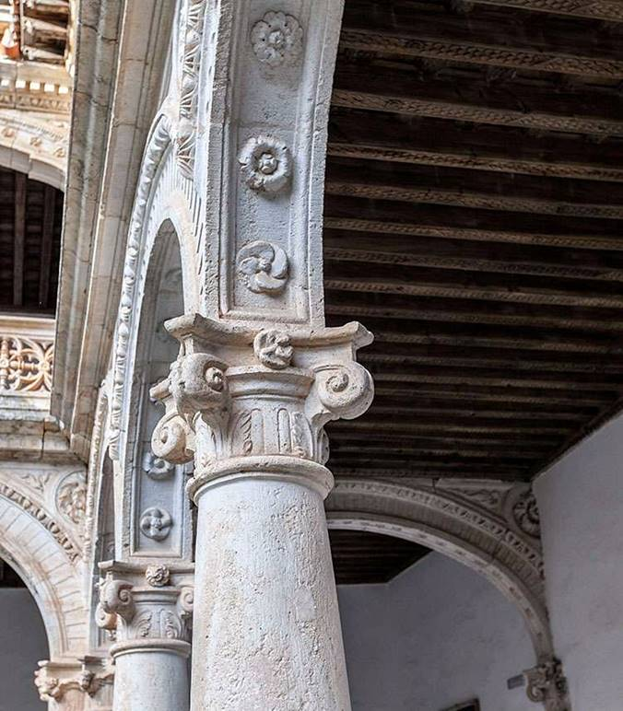

Slide 31
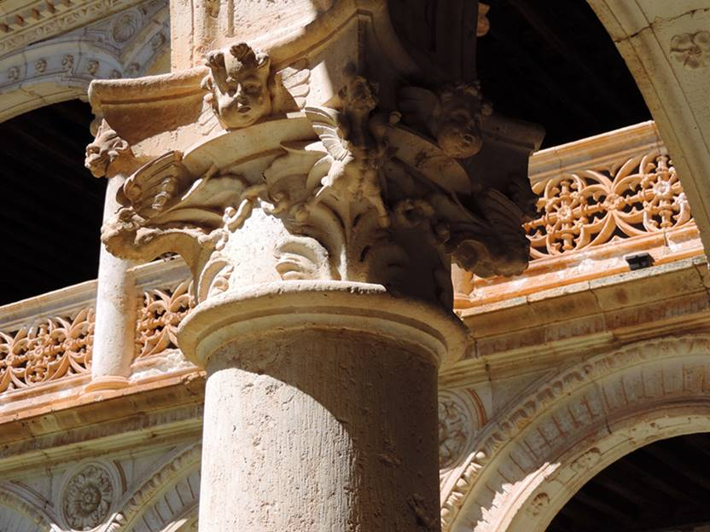

Slide 32
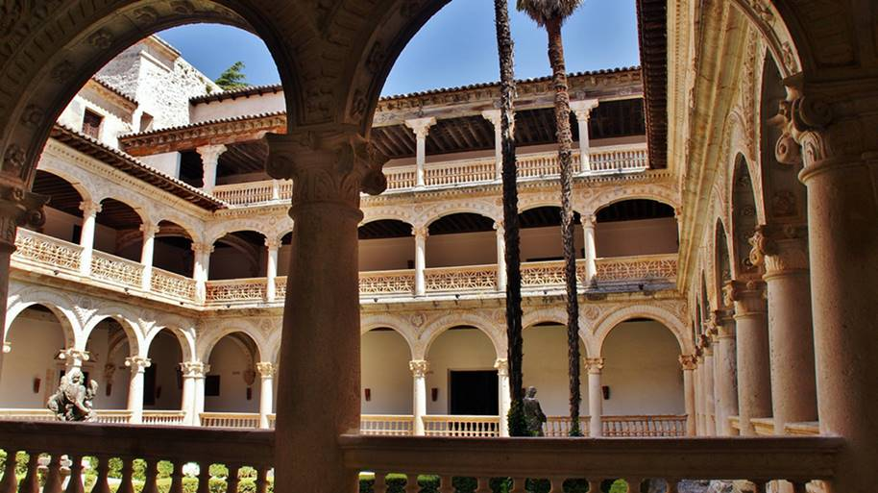

Slide 33
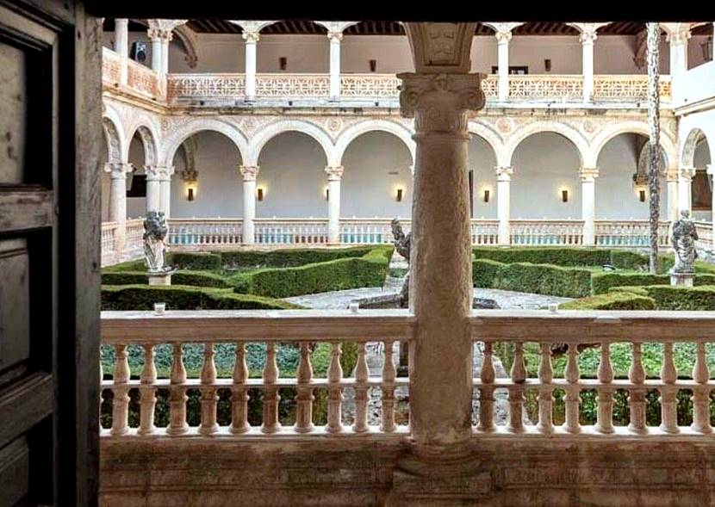

Slide 34
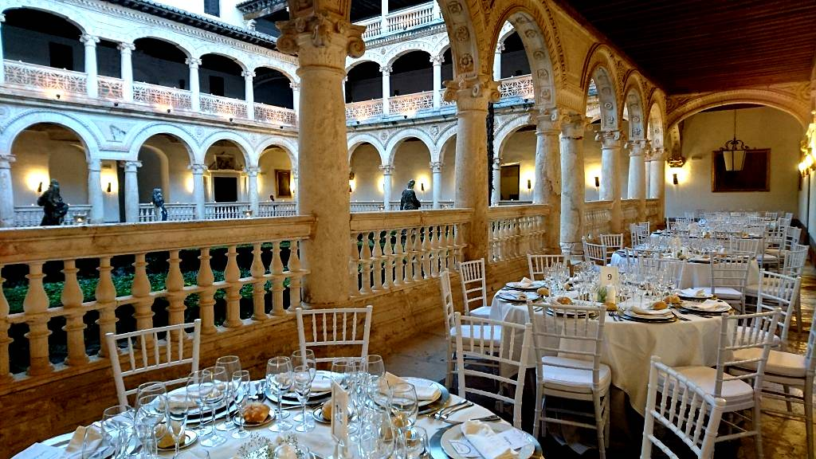

Slide 35
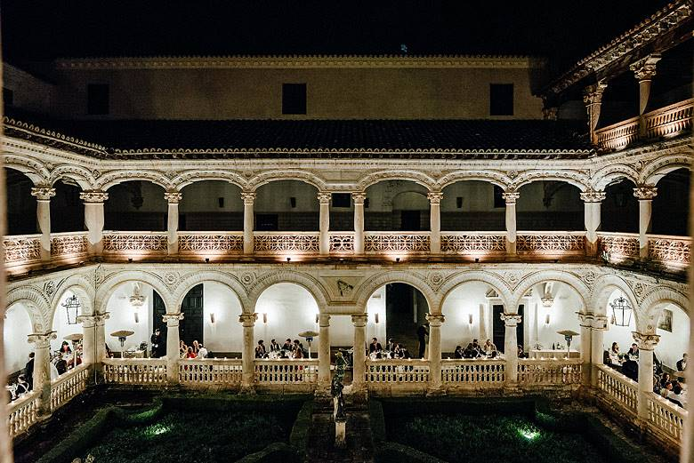

Slide 36
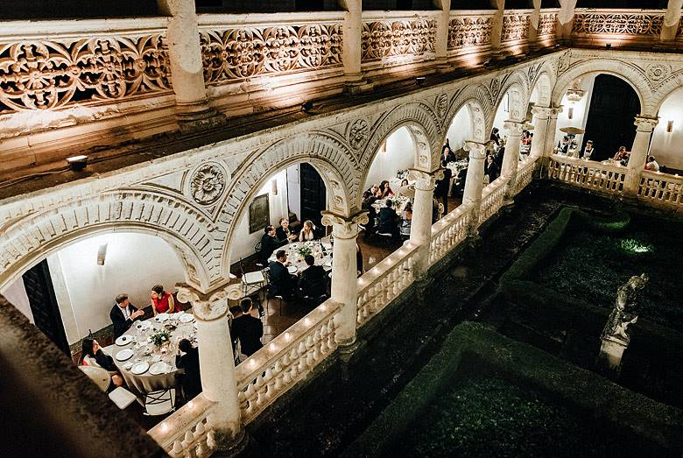

Slide 37
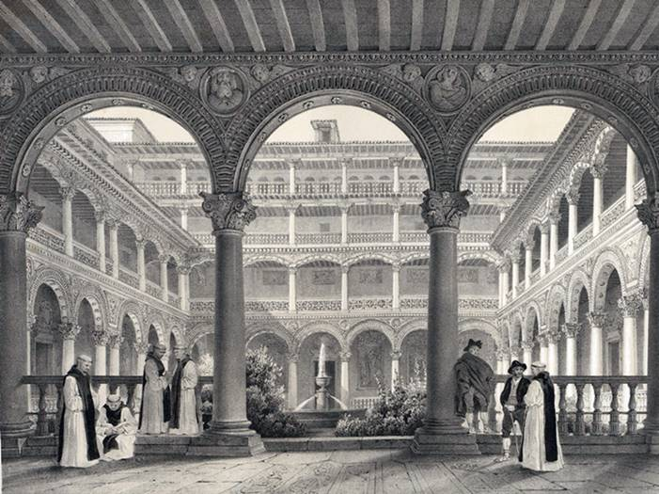
Claustro mayor por Jenaro Pérez Villaamil (1842)

Slide 38
EN ESTE MONASTERIO SE RODARON ESCENAS DE LA SERIE PARA LA TELEVISIÓN
LA COCINERA DE CASTAMAR

Slide 39
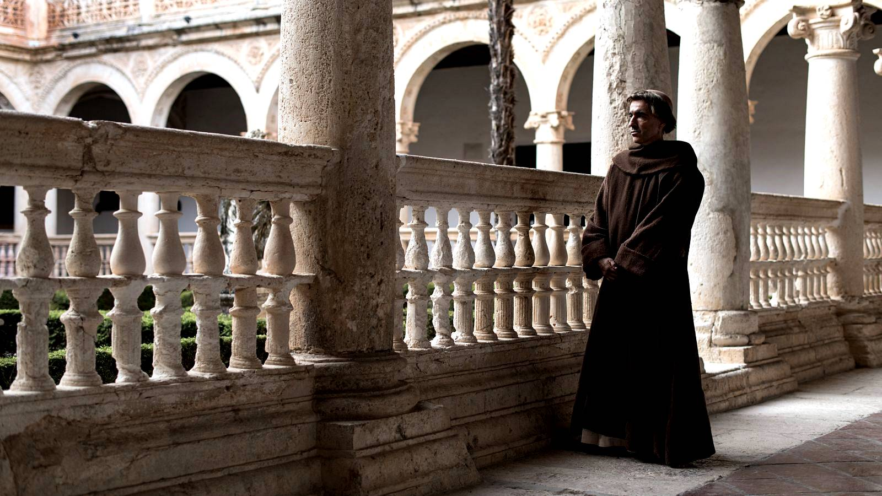

Slide 40
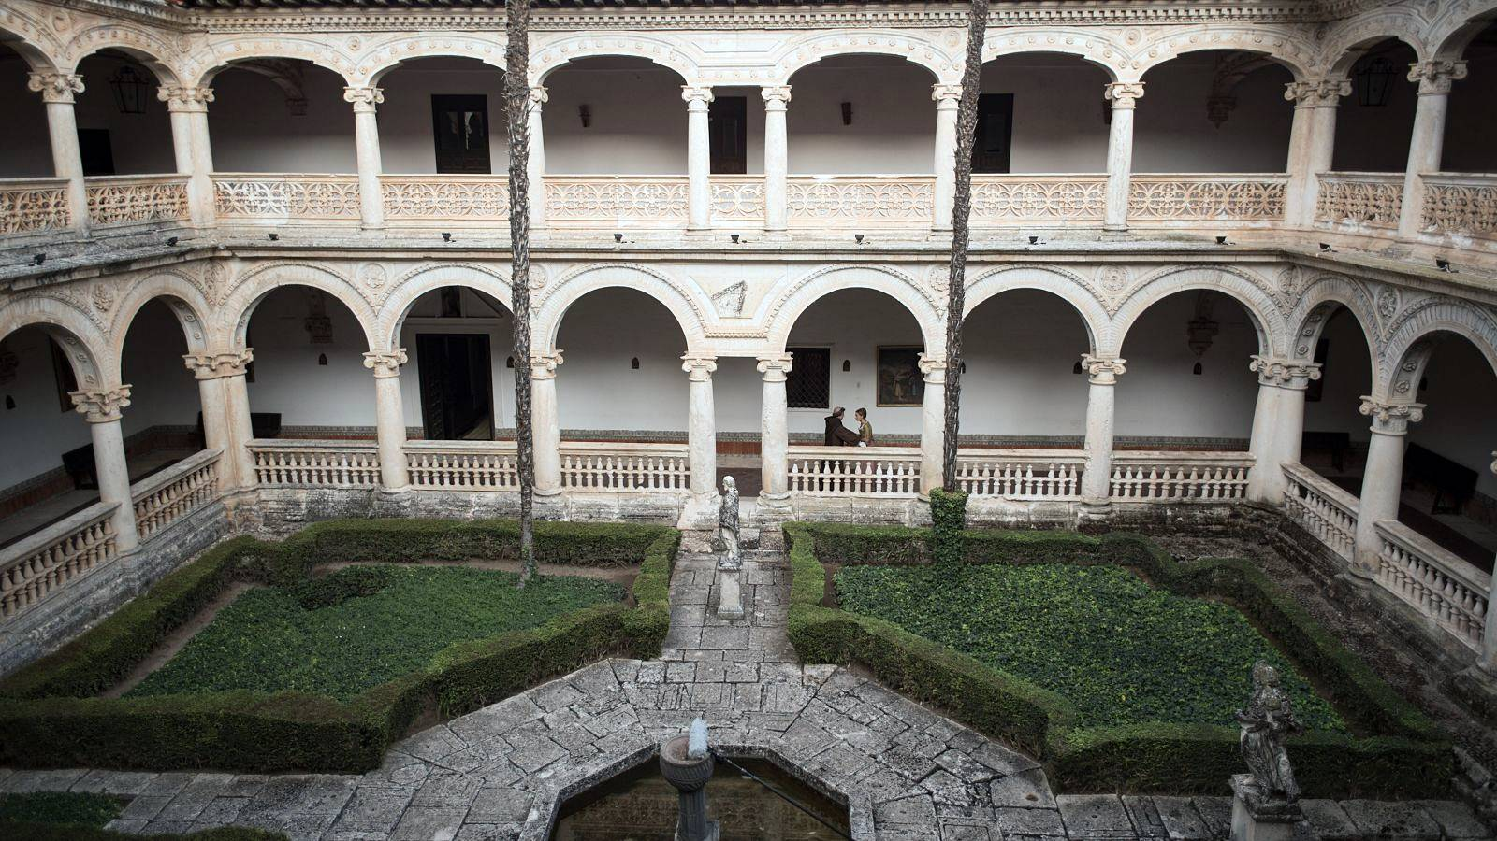

Slide 41
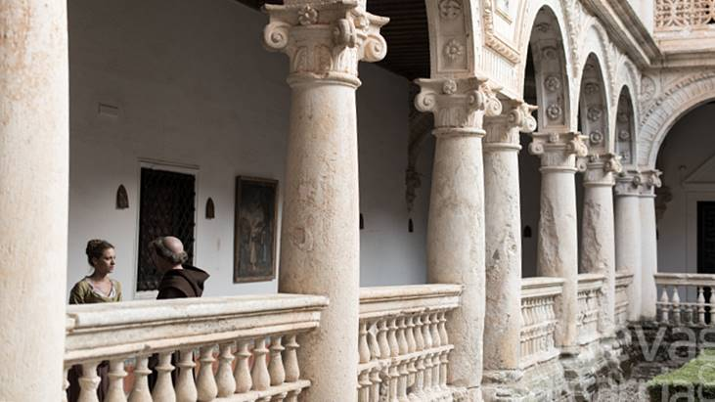

Slide 42
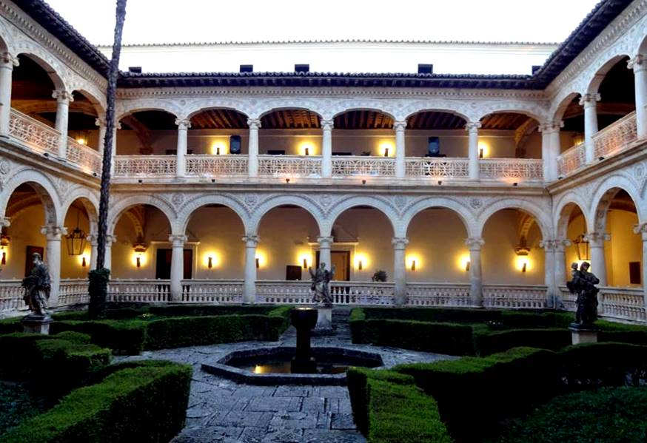

Slide 43
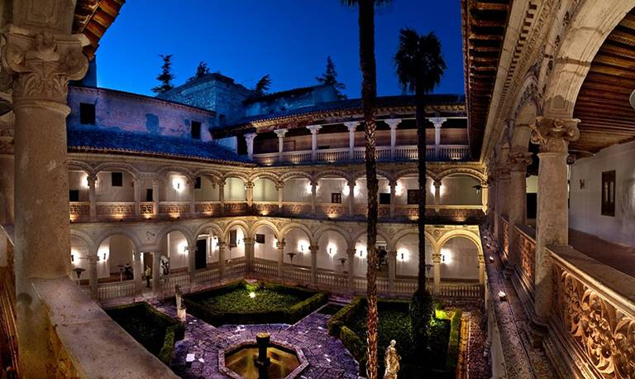

Slide 44

GRACIAS POR TU VISITA
Y QUE TENGAS UN BUEN DÍA
VICTOR NOVELLÓN

Slide 45







¿Te ha gustado?
Puedes ver más entrando
Aquí
Además puedes recibir powerpoints en tu correo electrónico suscribiéndote aquí:

